Slide 1
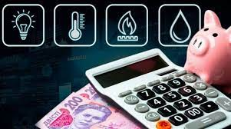
ЯК ПЛАТИТИ МЕНШЕ ЗА КОМУНАЛЬНІ ПОСЛУГИ?

Slide 2
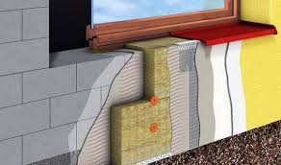
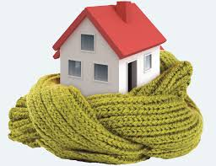
ЕКОНОМІЯ ТЕПЛА І ГАЗУ
Тримайте опалювальні прилади чистими.
Встановіть тепловідбивний екран за опалювальним приладом, нехай він віддає тепло в приміщення, а не нагріває стіну.
Утепліть стіни та фасад помешкання.

Slide 3
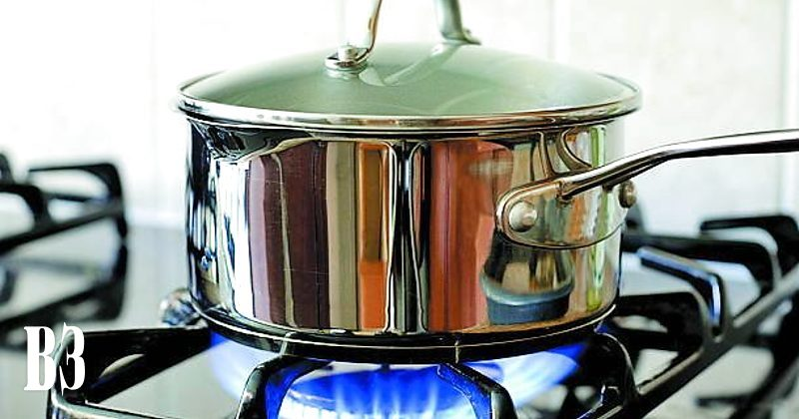
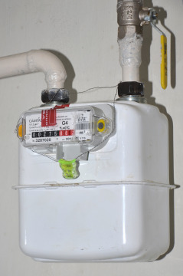
ЕКОНОМІЯ ТЕПЛА І ГАЗУ
Система “тепла підлога” – спосіб підвести тепло саме туди, де воно найбільше потрібно.
Полум’я пальника не повинно виходити за межі дна каструлі, сковороди, чайника. (Економія 50% і більше).
Встановіть лічильник, тоді будете платити лише за спожитий газ

Slide 4
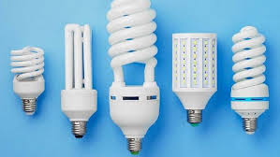
ЗАОЩАДЖУЄМО ЕЛЕКТРОЕНЕРГІЮ
Вимикати світло, якщо ніхто не знаходиться у кімнаті.
Використовувати енергоефективні лампочки (встановити світлодіодні (LED) енергозберігаючі лампочки)

Slide 5
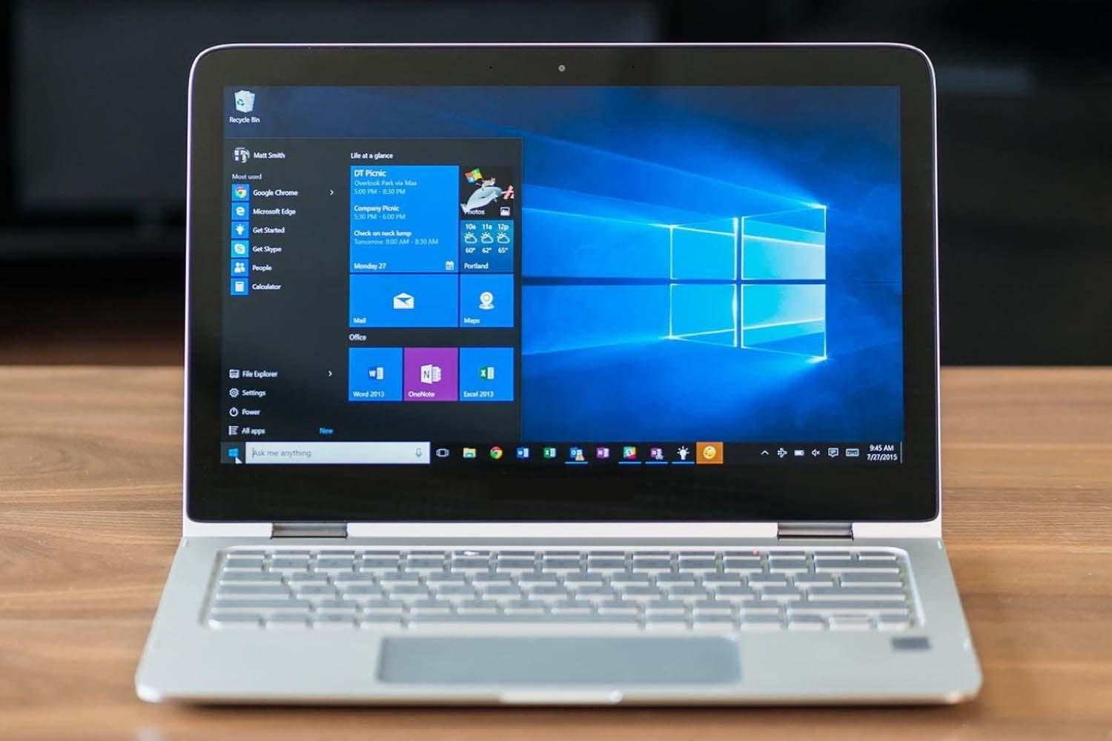
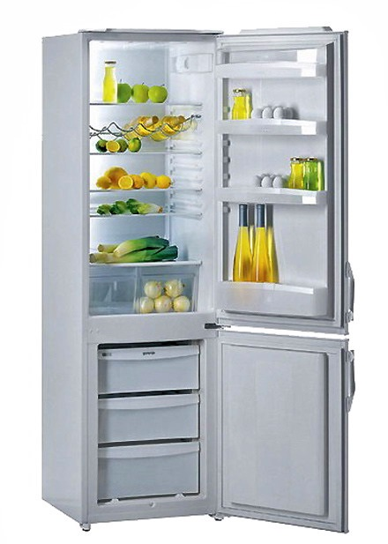
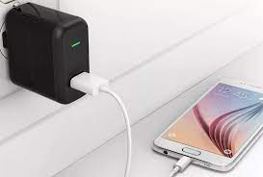
Режим очікування для комп’ютера доречний, якщо залишати його на кілька хвилин, а не на всю ніч.
Не можна залишати прилади, що працюють від акумулятора (Н-д, мобільні телефони), увімкненими довше, ніж потрібно для повної зарядки акумулятора.
Холодильник та морозильник варто тримати в чистоті, без льоду та снігу, регулярно розморожувати. Треба стежити за тим, щоб дверцята були щільно закритими.

Slide 6
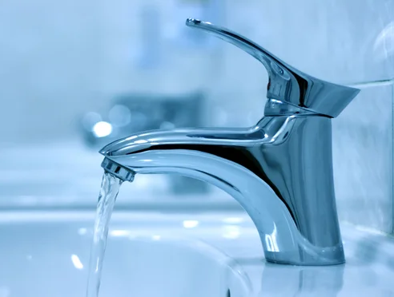
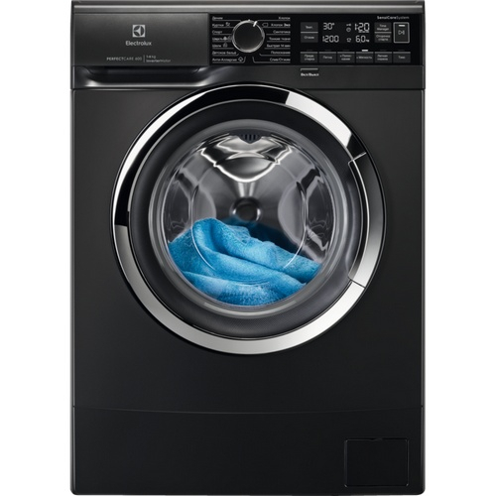
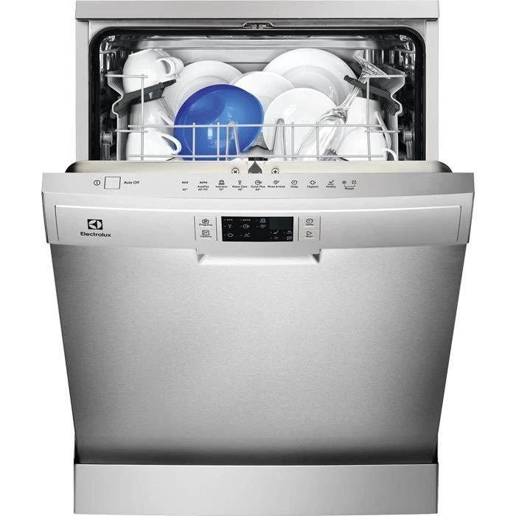
Заощаджуємо воду
Закривати воду, якщо не користуєтеся водою тут і зараз, закривати кран під час гоління, чищення зубів.
Стежити за станом сантехніки та вчасно ремонтувати її.
Встановити лічильники на воду.
Приймати душ економніше, ніж ванну.
Використовувати побутові прилади, які заощаджують ресурси

Slide 7
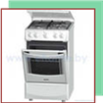
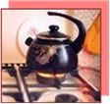
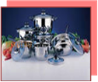
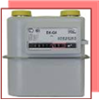
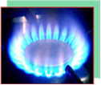
Дотримуйтесь наведених порад і захистите себе від зайвих витрат.

